Slide 1
Развитие сельского хозяйства России в новой реальности: приоритеты и механизмы
Академик РАН А.В. Петриков

Slide 2
Индекс продовольственных цен мирового рынка ФАО в 1990-2022 гг., % (2014-2016=100)

Slide 3
Экспорт пшеницы в мире, тыс. т, оценка МСХ США на апрель 2022
 | 2019-20 | 2020-21 | 2021-22, оценка
Аргентина | 13,6 | 9,6 | 15,0
Австралия | 10,1 | 19,7 | 27,0
Бразилия | 0,4 | 0,9 | 2,5
Канада | 23,0 | 27,7 | 15,5
ЕС | 39,8 | 29,7 | 34,0
Россия | 34,5 | 39,1 | 33,0
Украина | 21,0 | 16,9 | 19,0
США | 26,4 | 26,7 | 21,5
Остальные страны | 25,6 | 28,4 | 34,2
Мир | 194,4 | 198,7 | 201,7

Slide 4
Индексы потребительских цен на продовольственные товары по Российской Федерации в 2001-2022 гг. (декабрь к декабрю пред. года), %

Slide 5
Индексы сельскохозяйственной и пищевой продукции в 1 квартале 2022 г. и 1 квартале 2021 г.
 | 1 квартал 2022 к 1 кварталу 2021 | 1 квартал 20221 к 1 кварталу 2020
Продукция сельского хозяйства | 101,9 | 100,0
Скот и птица | 105,5 | 98,0
Молоко | 101,6 | 101,2
Яйца | 102,3 | 97,7
Пищевая продукция | 105,1 | 99,2

Slide 6
Доля России в мировом производстве и экспорте сельскохозяйственной продукции, %
В мировом производстве
В мировом экспорте
 | 2000 | 2020
Пшеница | 5,9 | 11,3
Зерновые культуры | 3,1 | 4,3
Масличные культуры | 1,6 | 3,1
Мясо | 1,9 | 3,3
Молоко | 5,6 | 3,6
 | 2000 | 2020
Пшеница | 0,3 | 17,7
Зерновые культуры | 0,3 | 7,9
Масличные культуры | 1,4 | 1,8
Мясо | 0,1 | 0,6
Молоко | 0,4 | 0,3

Slide 7
Экспорт/Импорт технологий в области сельского хозяйства, охоты и лесного хозяйства за 2005-2020 гг.
Показатели | Экспорт | Импорт | Сальдо
Число соглашений, единиц | 81 | 328 | - 247
Стоимость предмета соглашений, млн. долл. США: | 43,7 | 351,8 | - 308,1
Поступления/Выплаты средств, млн. долл. США | 17,1 | 56,0 | -38,9

Slide 8
Доля сельскохозяйственных предприятий с разной суммой прибыли в общем объеме прибыли и товарной продукции предприятий, %
 | в прибыли |  | в продукции | в продукции
 | 2000 | 2020 | 2000 | 2020
Убыточные предприятия | - | - | 8,0 | 8,3
Прибыльные предприятия | 100 | 100 | 91,8 | 91,7
в т.ч. группы:
1-я с минимальной прибылью | 0,06 | 0,01 | 1,2 | 0,3
2-я | 0,3 | 0,1 | 1,6 | 0,8
3-я | 0,8 | 0,2 | 2,1 | 1,7
4-я | 1,5 | 0,6 | 3,0 | 1,9
5-я | 2,5 | 1,2 | 4,3 | 2,4
6-я | 4,2 | 2,2 | 4,9 | 4,0
7-я | 6,5 | 3,8 | 6,5 | 4,9
8-я | 10,3 | 7,0 | 9,3 | 7,4
9-я | 17,8 | 14,7 | 15,3 | 14,2
10-я с максимальной прибылью | 56,1 | 70,2 | 43,6 | 54,2

Slide 9
Ухудшение характеристик агробиоценозов
 | 2015 | 2019
С. х. угодья, подверженные эрозии, % от обследованной площади
ветровая эрозия | 18,9 | 12,9
водная эрозия | 15,8 | 19,3
Переувлажнено с. х. угодий, % от обследованной площади | 4,3 | 6,4
Неиспользуемые с. х. угодья, % | … | 16,5
Выбросы парниковых газов в сельском хозяйстве, млн т СО2-эквивалента | 108,6 | 114,2

Slide 10
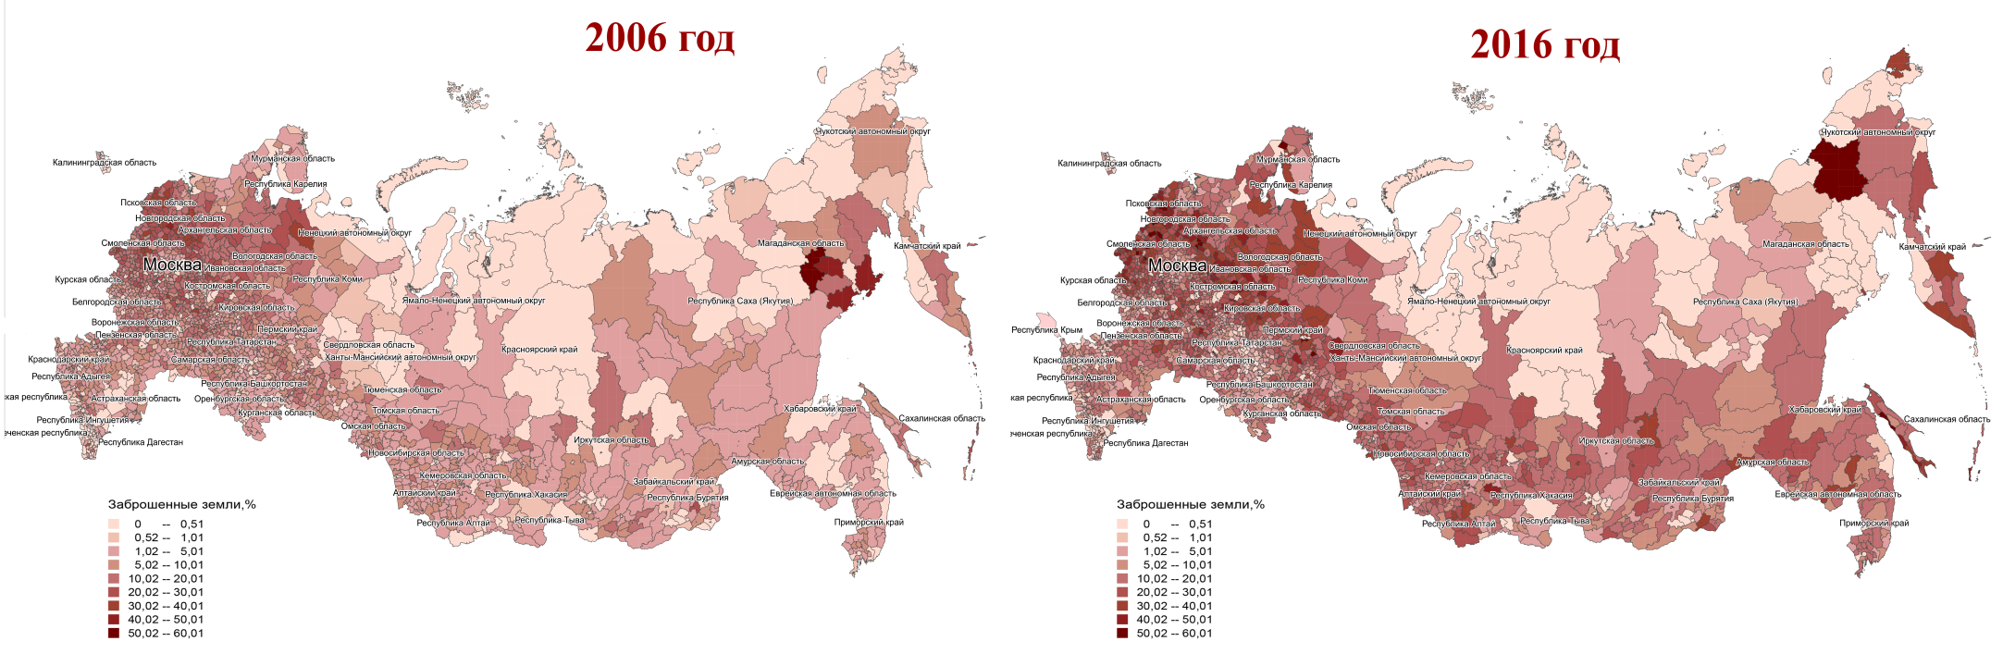
Удельный вес сельских домохозяйств с заброшенными земельными участками (пустующими домами) в общем их числе по муниципальным районам РФ

Slide 11
Комплексное развитие АПК , обеспечивающее не только на рост производства и экспорта, но и внутренние условия этого роста, а также решение экологических и социальных проблем
воссоздание первой сферы АПК, поставляющей сельскому хозяйству средства производства и материалы
развитие сельскохозяйственной науки и образования
создание системы внедрения результатов НИР (частно-государственная компания Росагротех)
приоритетное развитие среднего и малого бизнеса, улучшение его доступа к продуктовым и ресурсным рынкам
усиление экологической направленности аграрного развития
диверсификация сельской экономики и стимулирование деурбанизации

Slide 12
Благодарю за внимание!

